Slide 1
Kardiale Aspekte der Amyloidose
Amyloidosis Austria
Diana Bonderman
Universitätsklinik für Innere Medizin II, Abteilung für Kardiologie

Slide 2
ÜBER DAS WIENER ZENTRUM….
Anerkanntes Zentrum im europäischen Referenznetzwerk seit 2018
Nationales Netzwerk ist im Entstehen
Prospektives Register seit ca 5 Jahren
Regelmäßige Boardmeetings beteiligter Fachdisziplinen
Kardiologie, Neurologie, Hämatologie, Pathologie,
Nephrologie, Radiologie, Nuklearmedizin
Notes:
Therapieheilversuch (off-label)

Slide 3
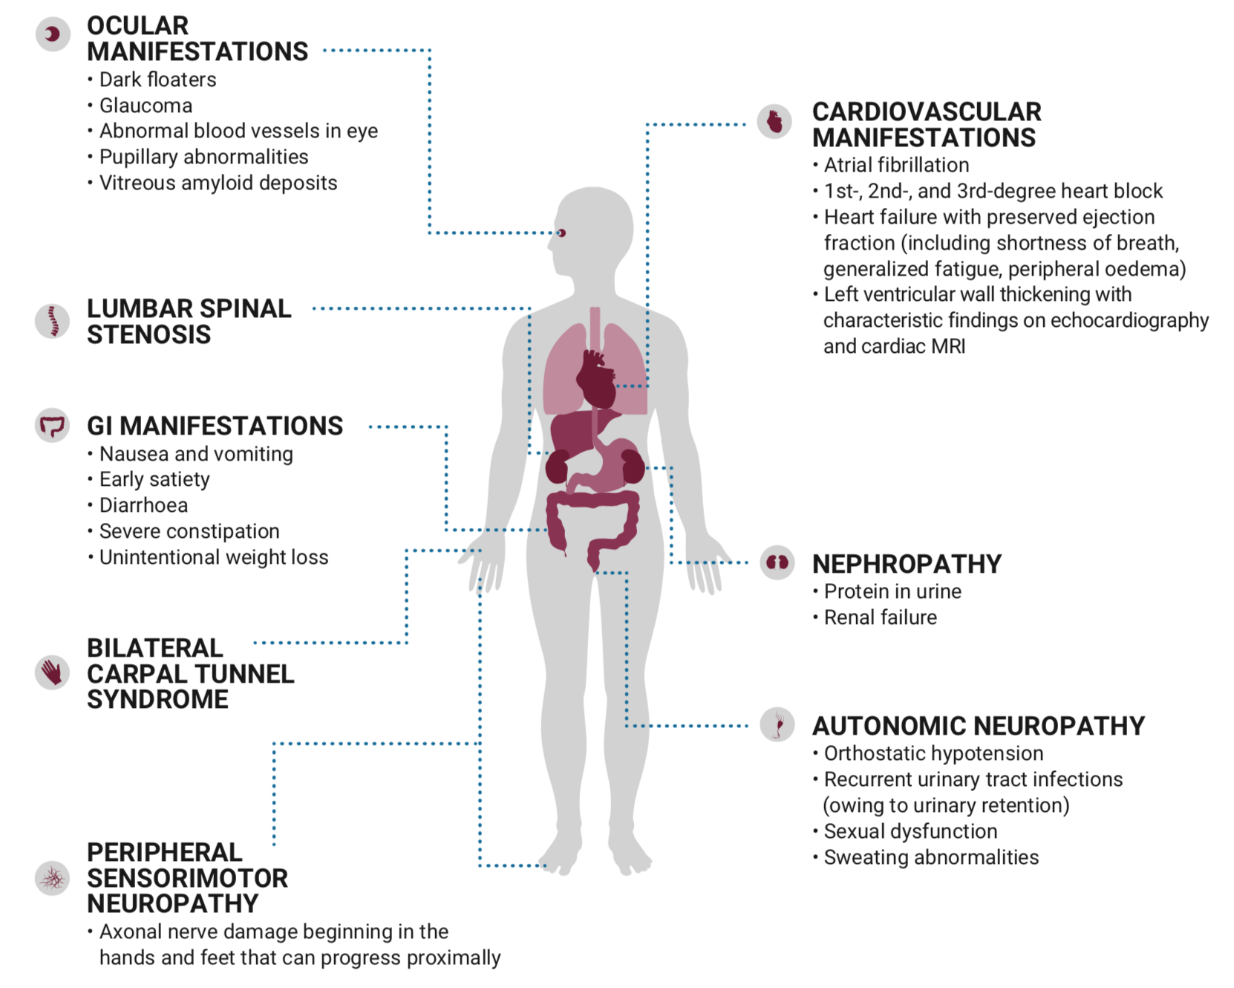
Systemische Erkrankung

Slide 4
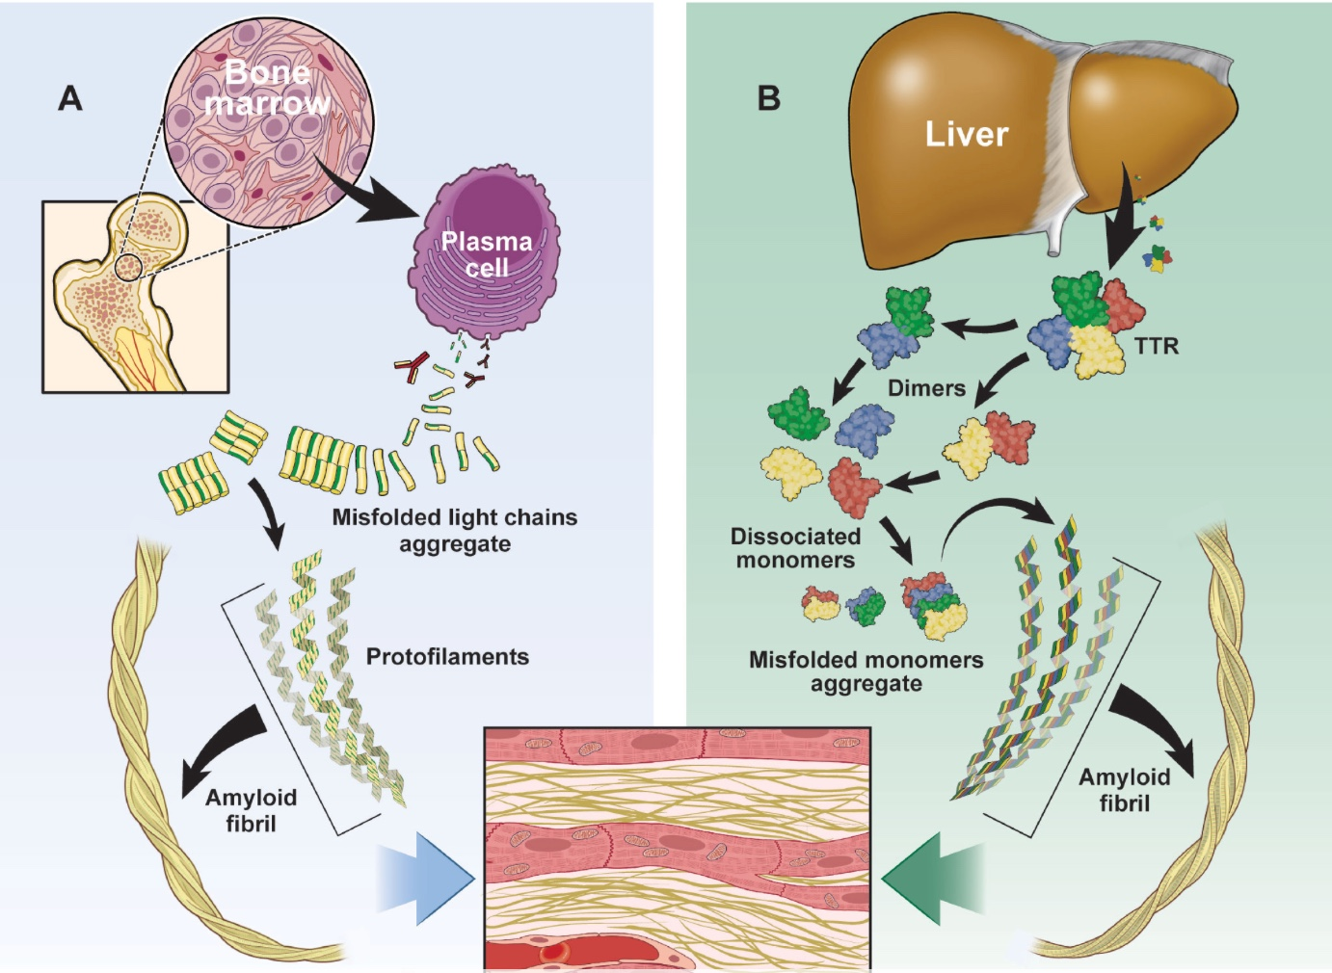
AL
ATTR

Slide 5
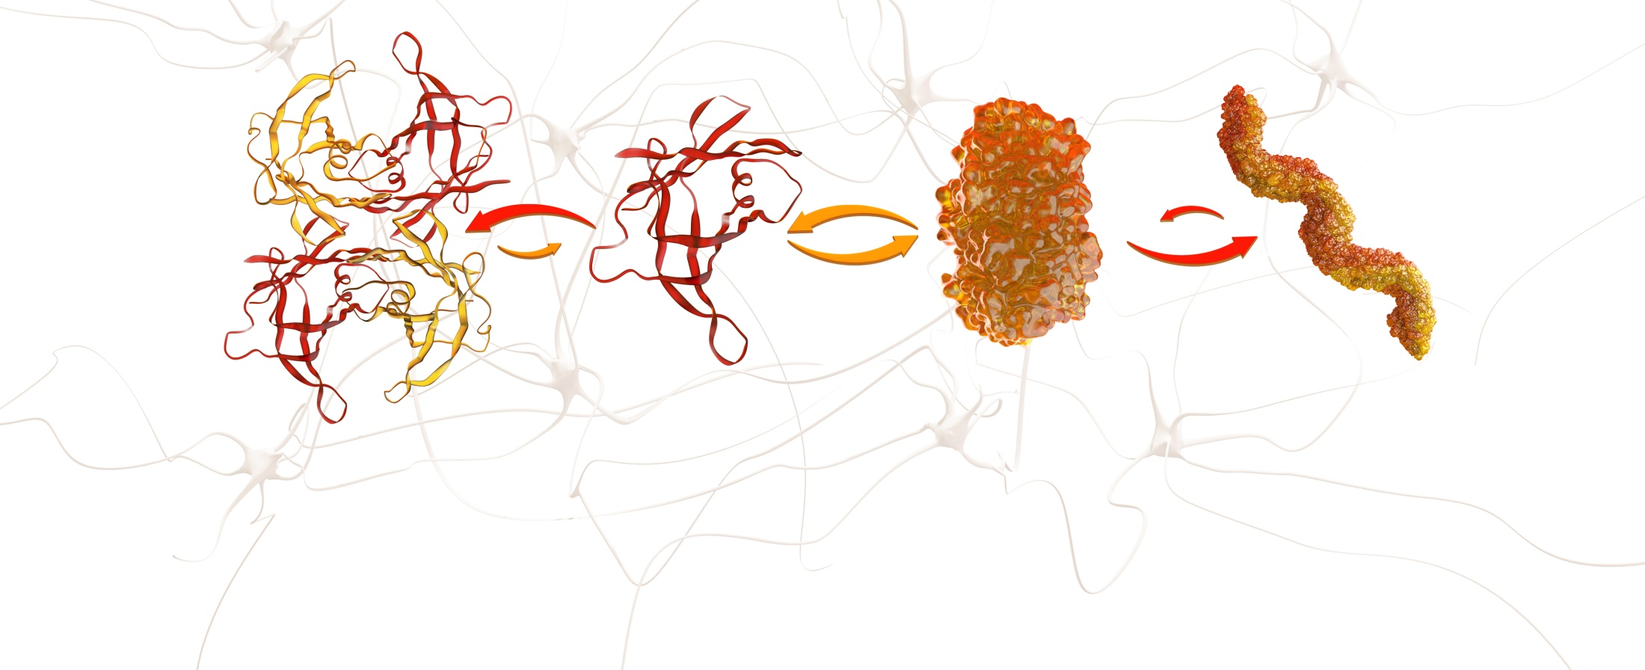
Pathophysiologie: ATTR
TETRAMER
FOLDED MONOMER
MISFOLDED
PROTEINS
AMYLOID
FIBRILS

Slide 6
Pathophysiologie: Amyloidablagerungen

Slide 7
Echokardiographie: Normalbefund

Slide 8
Echokardiographie: Amyloidose

Slide 9
99mTc-DPD Szintigraphie
Grading system according to Perugini et al. JACC 2005
Notes:
Uptake Herz Knochen
0 Kein Stark
Weniger Mehr
Mehr Weniger
Stark wenig

Slide 10
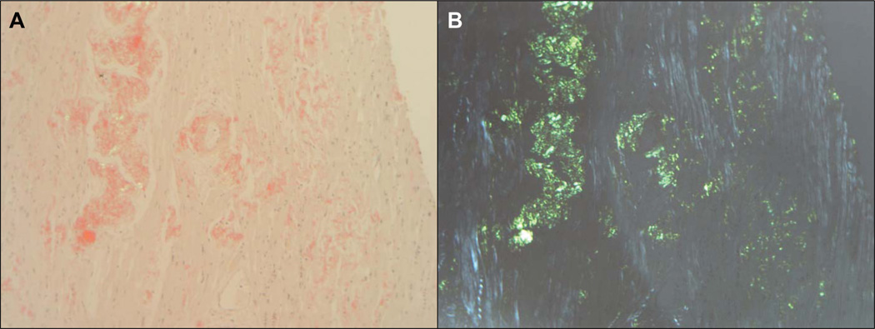
Myokardbiopsie: Histologie
Lichtmikroskop
Polarisationsmikroskop
Kongorot-Färbung von myokardiale Gewebe eines Patienten mit kardialer Amyloidose
Ruberg et al. Circulation 2012
Notes:
Congo Red staining of myocardial tissue from a patient with amyloid cardiomyopathy. A) Light microscopy, and B) polarized light microscopy, 400X magnification.

Slide 11
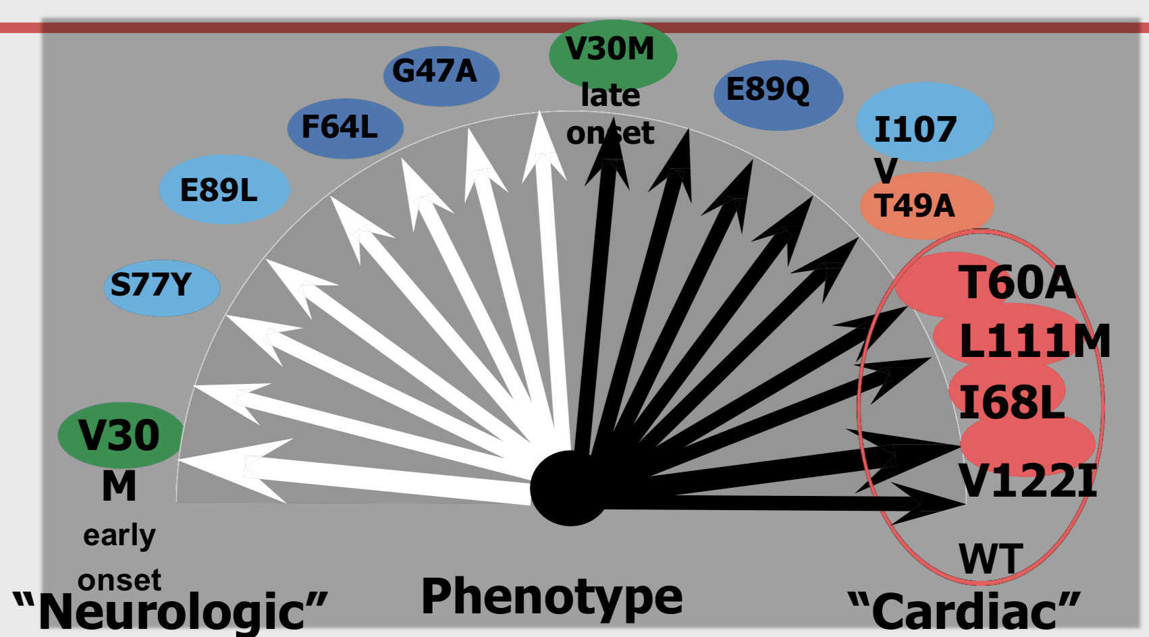
Genotyp-Phänotyp Korrelation bei ATTR
Rapezzi EHJ 2013

Slide 12
MEDIKAMENTE
Therapie der Blutkrankheit: bei PatientInnen mit AL Amyloidose
Vyndaqel (oral): Zulassung für TTR Amyloidose
Onpattro (intravenös): Zulassung für genetische Formen der Amyloidose
Tegsedi (subkutan): Zulassung für genetische Formen der Amyloidose

Slide 13
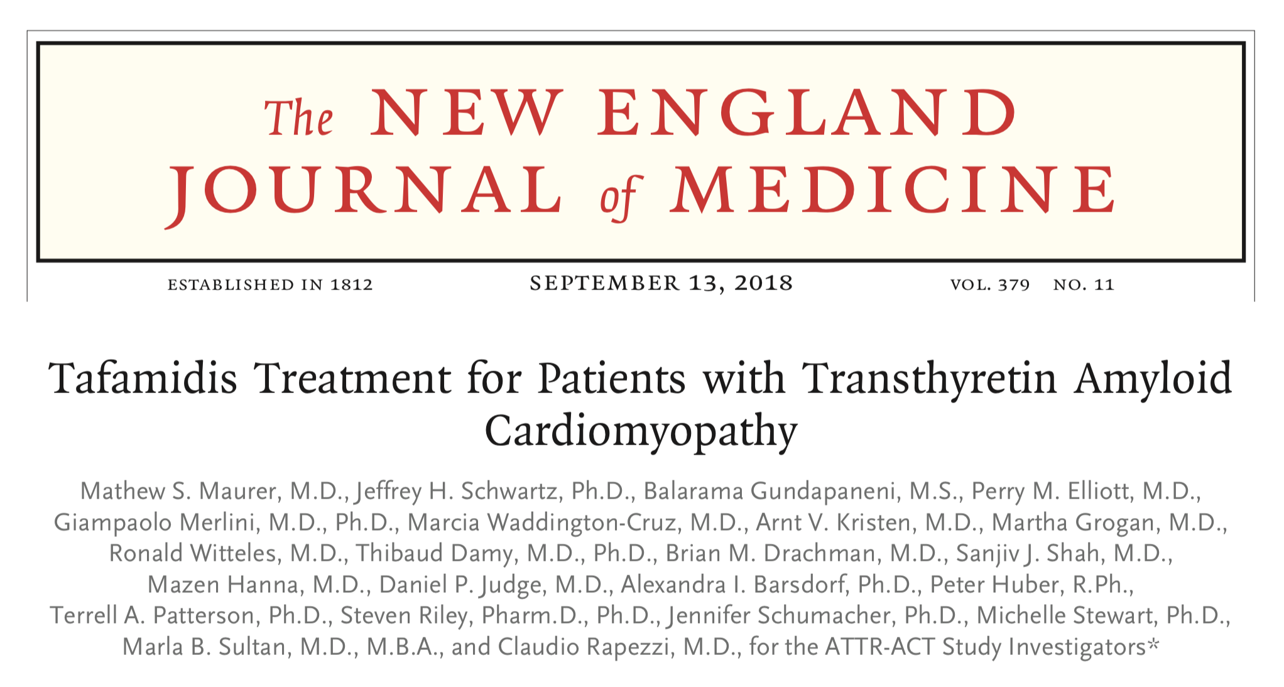
Maurer MS et al. N Engl J Med 2018

Slide 14
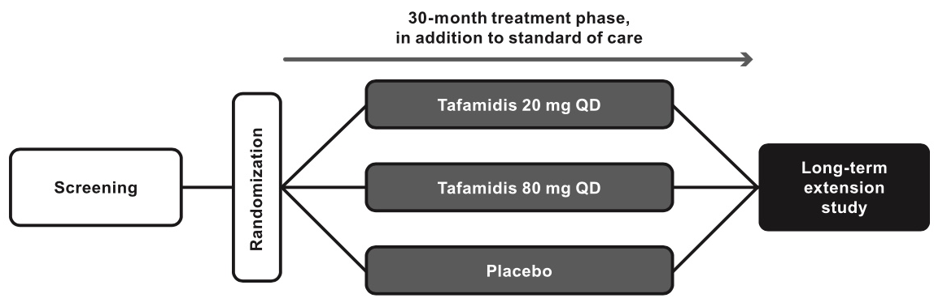
Tafamidis (Vyndaqel®)
Small molecule, Transthyretin-Stabilisator
Bindet an Thyroxin-Bindungsstelle und stabilisiert TTR-Tetramere
Mechanismus führt zur Verringerung weiterer Amyloidablagerungen
Maurer MS et al. N Engl J Med 2018

Slide 15
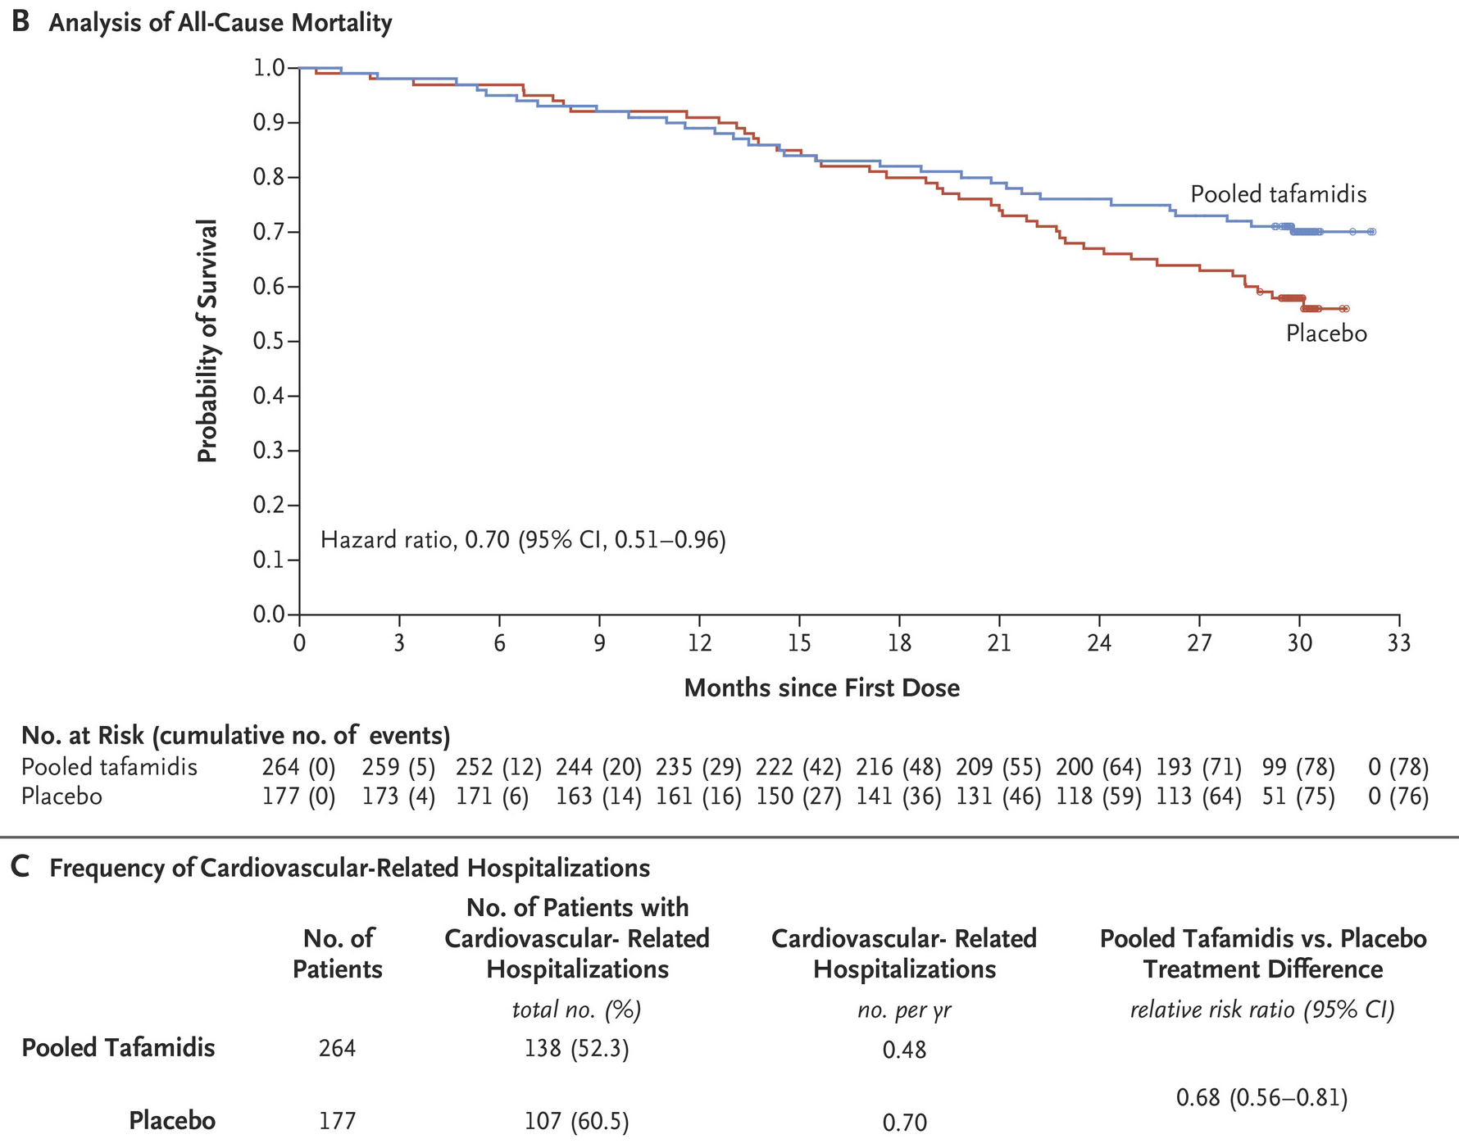
Primäre Endpunkte
Maurer MS et al. N Engl J Med 2018

Slide 16
Sekundäre Endpunkte
Maurer MS et al. N Engl J Med 2018

Slide 17
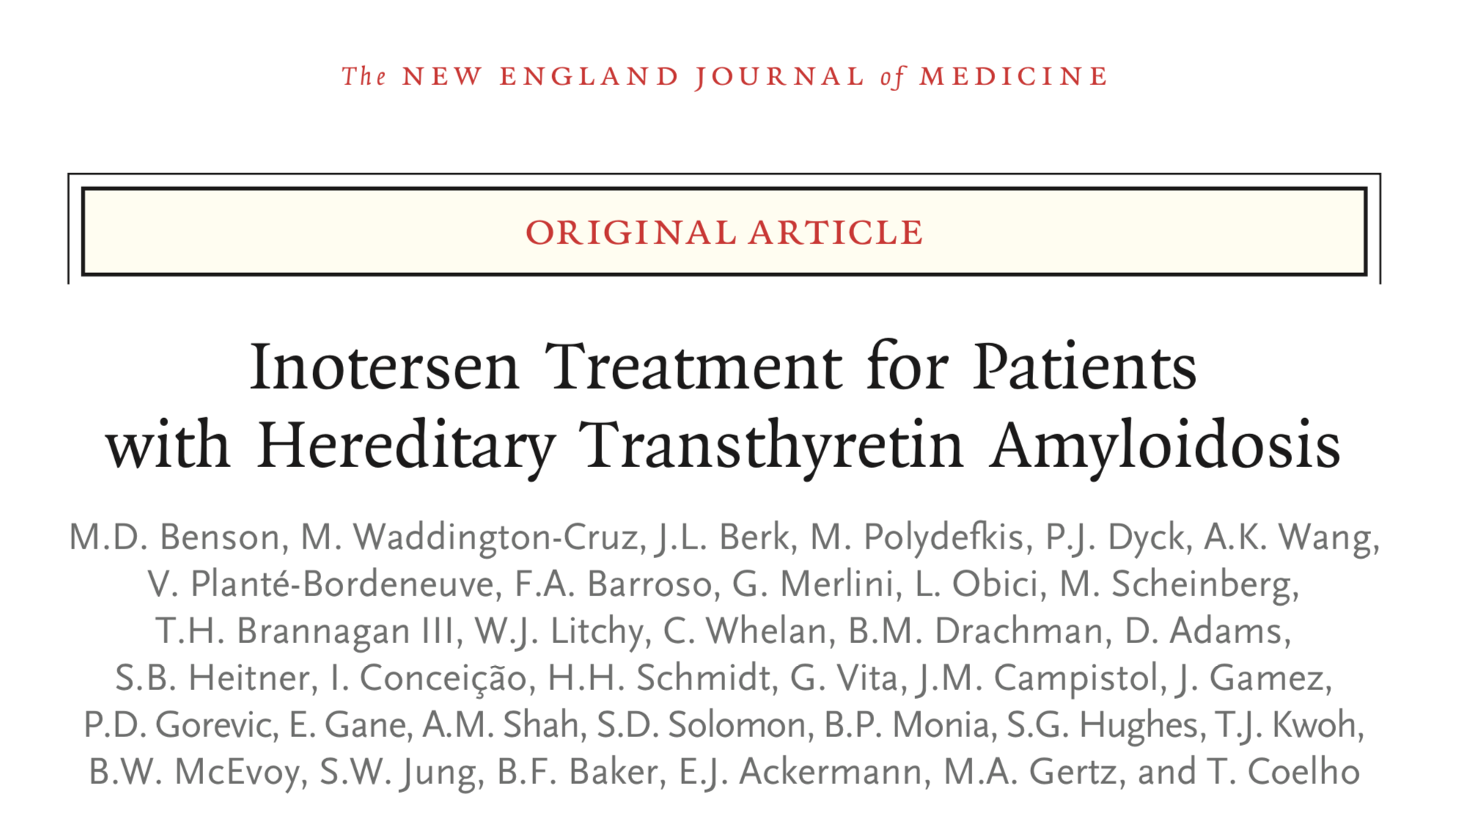
Benson MD et al. N Engl J Med 2018

Slide 18
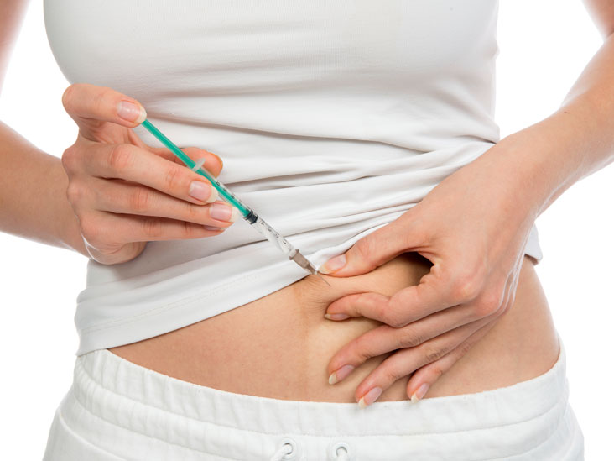
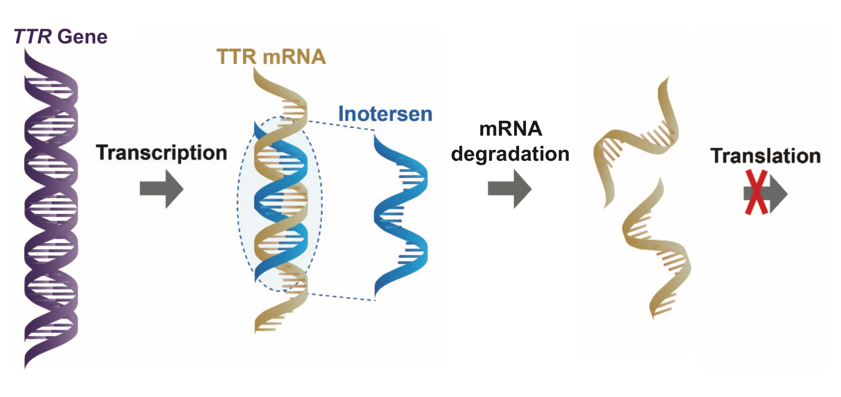
Inotersen (Tegsedi®)
Antisense RNA
Bindet an komplementäre TTR-Messenger-RNA (mRNA)
Blockiert Translation
s.c. Injektion, 1x Woche 284 mg Inotersen
Notes:
Inotersen is a single stranded antisense RNA, which is complementary to the mRNA - blocks the translation

Slide 19
NEURO-TTR (Zulassungsstudie)
Benson MD et al. N Engl J Med 2018
Notes:
NEURO-TTR Studie – Zulassungsstudie - von März 2013 bis November 2017 – 24 Zentren, 10 Länder
- Randomisierte, doppelt verblindete Placebo-kontrollierte Phase 3 Studie
Juli 2016: Ionis et al: Phase II with hATTR and FAC
Phase II extension of NEURO- TTR: FAC
Benson: Phase II hATTR and wtATTR: stabilization
NIS Score von 0-244 – höherer Score, schlechtere Funktion
NEURO-TTR Studie – Zulassungsstudie - von März 2013 bis November 2017 – 24 Zentren, 10 Länder
6 Wochen Screening Periode
Randomisierung
3 Injektionen in erster Wochen - 1Injektion pro Woche für 64 Wochen – insgesamt 67 Injektionen (13 während Visite, Rest zuhause)
Tgl. Vitamin A (3000 Einheiten)

Slide 20
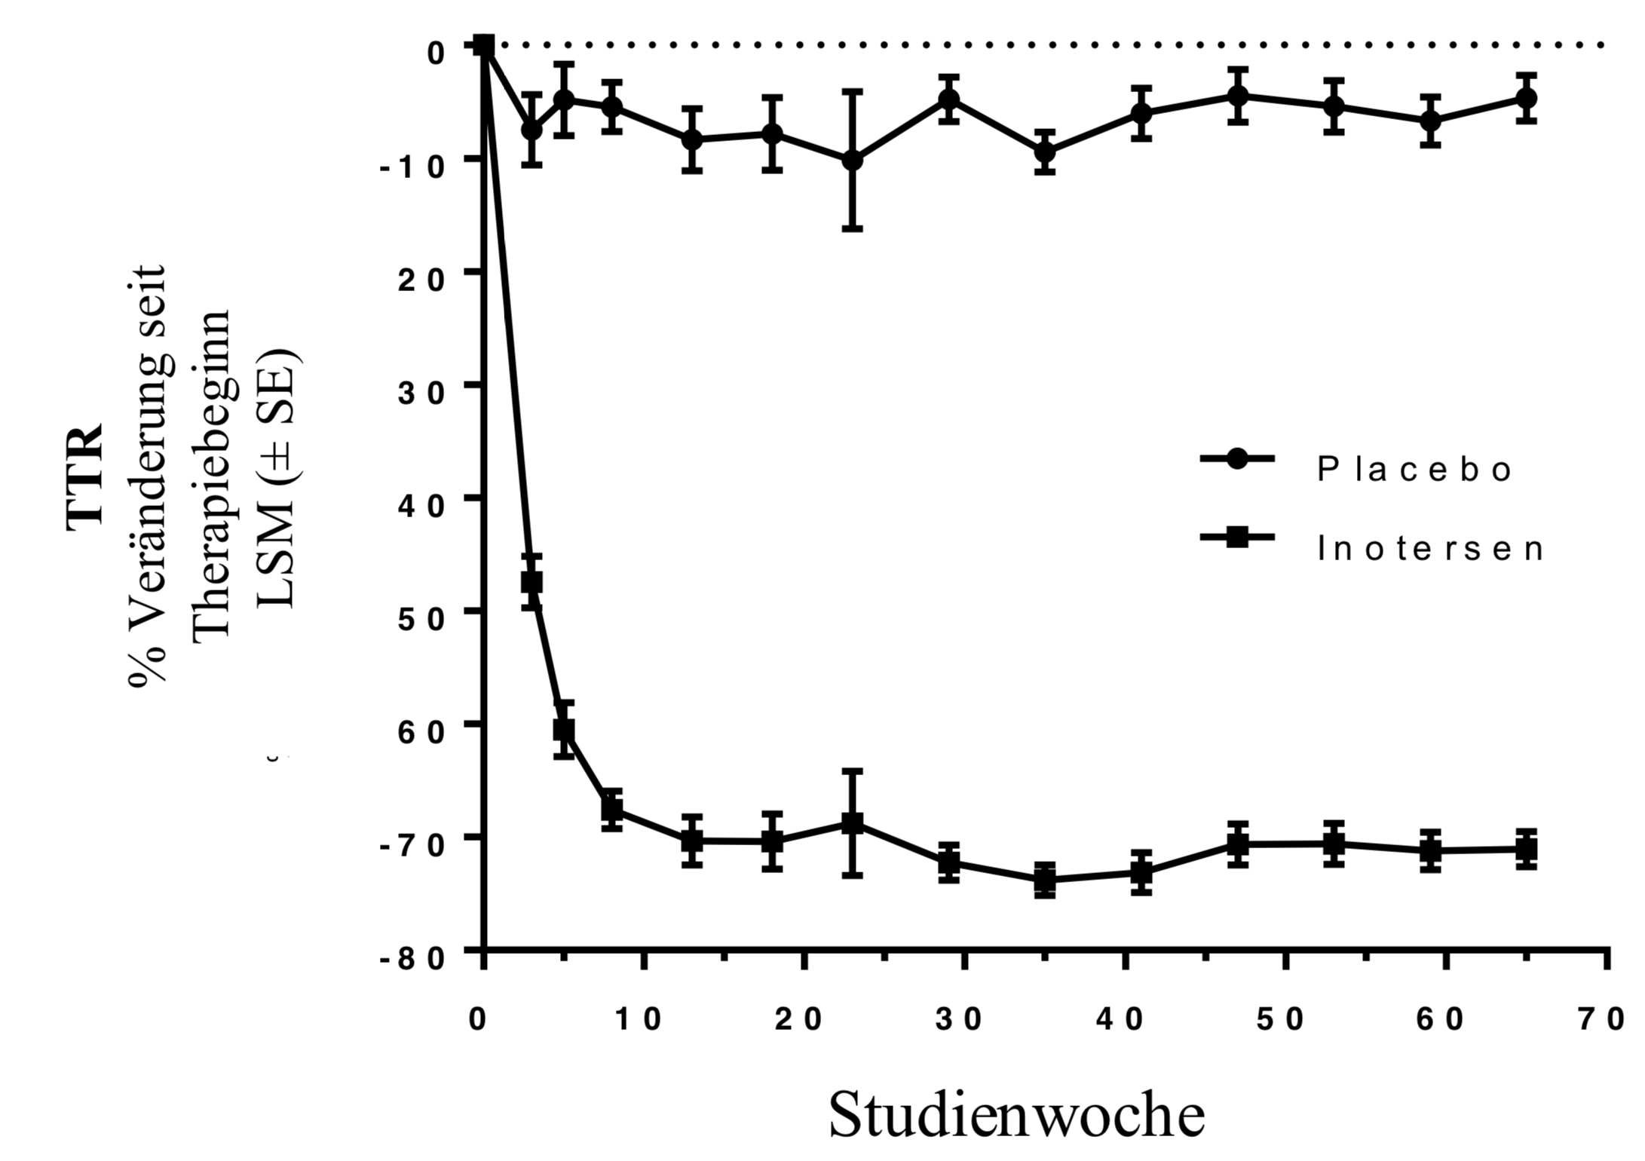
Pharmakodynamische Wirkungen
Medianbereich: 74,64% bis 78,98%
Benson MD et al. N Engl J Med 2018
Notes:
Die mittleren prozentualen Veränderungen gegenüber dem Ausgangswert des Serum-TTR lagen dabei von Woche 13 bis Woche 65 zwischen 68,41% und 74,03% (Medianbereich: 74,64% bis 78,98%) (Abbildung 1).
Im Placebo-Arm sank die mittlere TTR-Konzentration im Serum bis Woche 3 um 8,50%

Slide 21
Subgruppe: Kardiomyopathie
Benson MD et al. N Engl J Med 2018

Slide 22
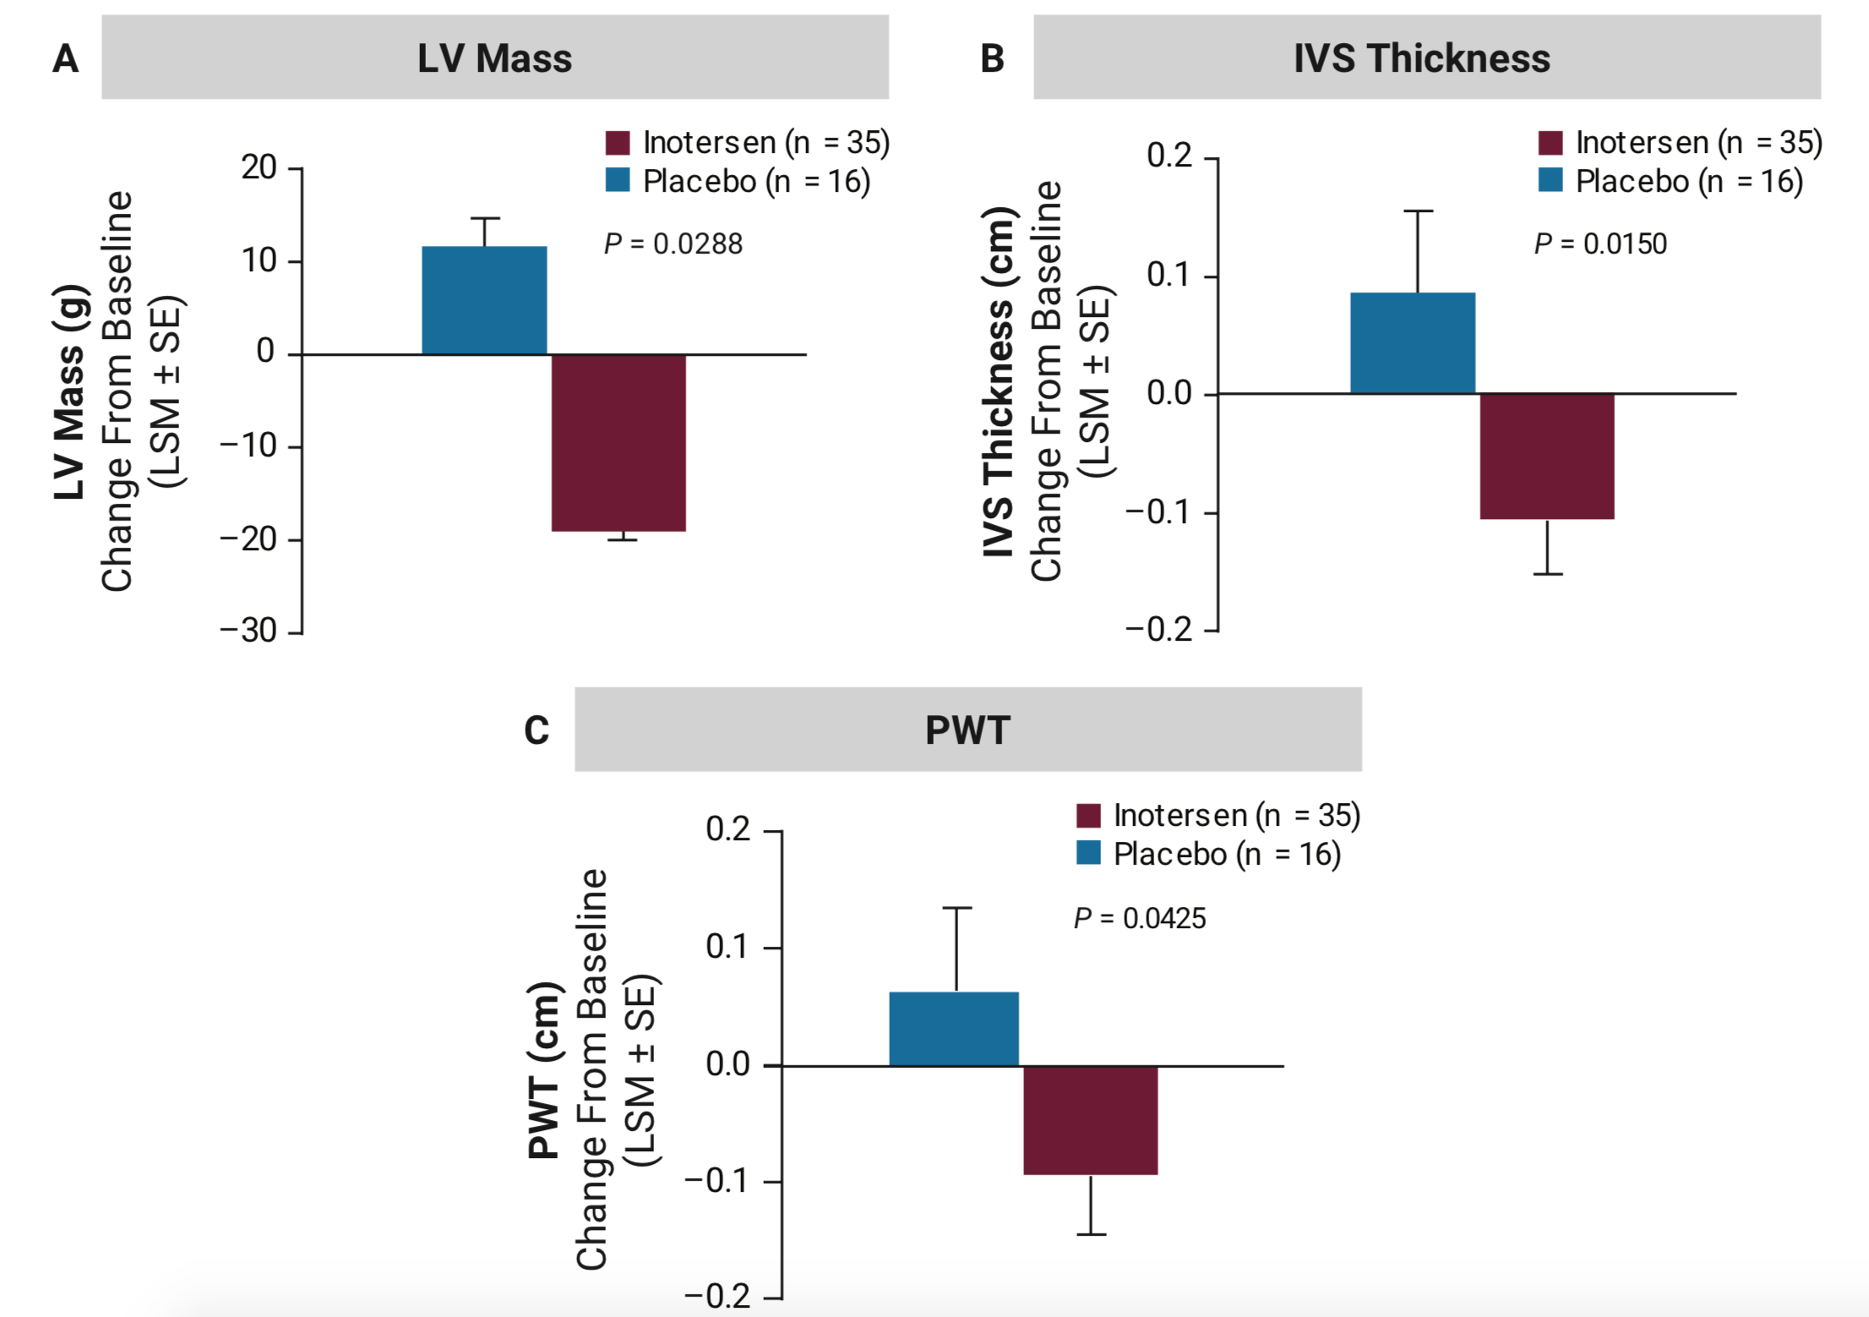
Subgruppe: schwere Kardiomyopathie (IVS ≥ 15 mm)
Benson MD et al. N Engl J Med 2018
Notes:
Strain war in placebo Gruppe reduziert

Slide 23
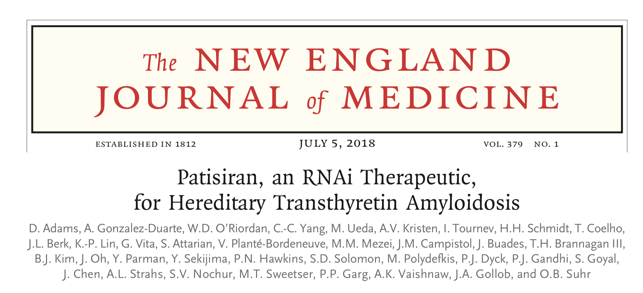
Adams D et al. N Engl J Med 2018

Slide 24
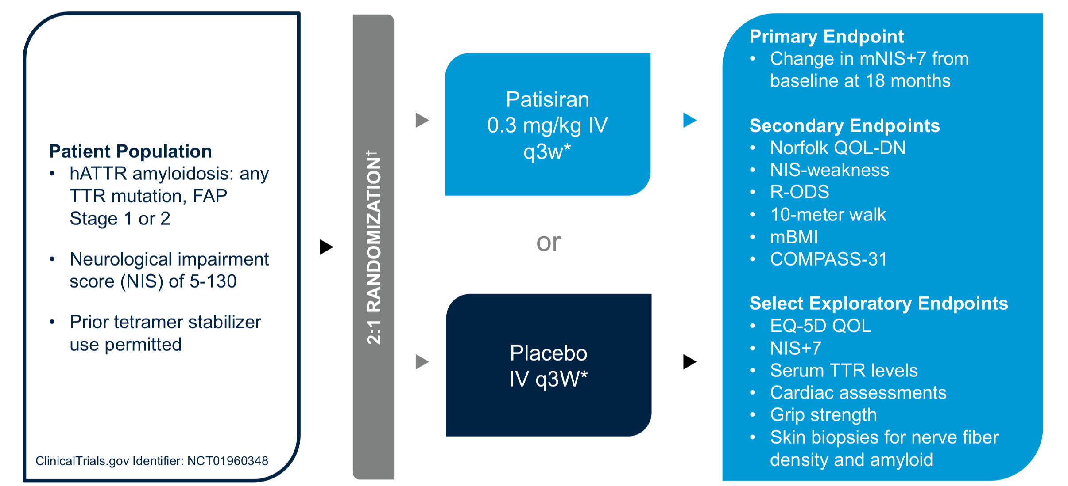
APOLLO (Zulassungsstudie)
†Stratification factors for randomization include: neuropathy impairment score (NIS: < 50 vs. ≥ 50), early onset V30M (< 50 years of age at onset) vs. all other mutations (including late onset V30M), and previous tetramer stabilizer use (tafamidis or diflunisal) vs. no previous tetramer stabilizer use
*To reduce likelihood of infusion-related reactions, patients receive following premedication or equivalent at least 60 min before each study drug infusion: dexamethasone; oral acetaminophen/paracetamol; H2 blocker (e.g., ranitidine or famotidine); and H1 blocker (e.g., diphenhydramine).
Adams D et al. N Engl J Med 2018
Notes:
Patisiran or placebo i.v. (max. 80 minutes) – every three weeks – 18 months
Key Inclusion criteria:
Age: 18-85
TTR mutation
HATTR with PNP: IIIb or lower
NIS: 5-130
Adequate Liver and renal function
Key Exclusion criteria
Previous liver transplantation (or planning)
NYHA III or higher

Slide 25
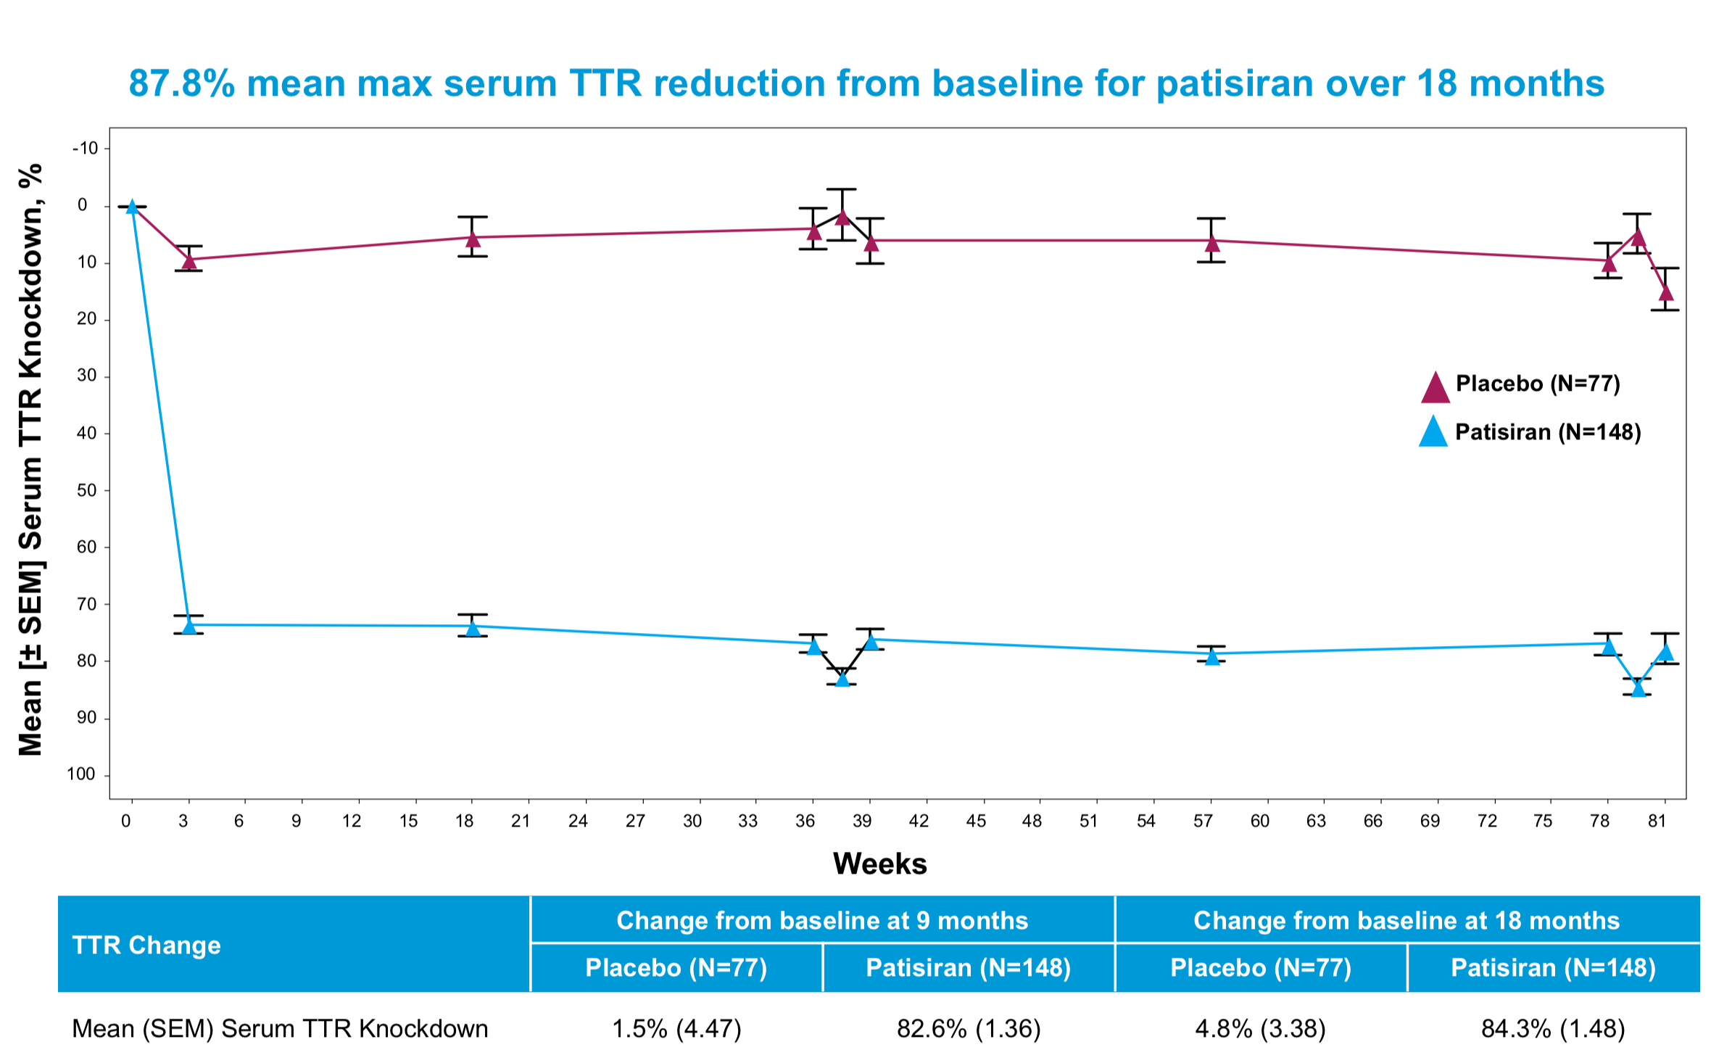
Pharmakodynamische Wirkungen
Adams D et al. N Engl J Med 2018
Notes:
Multicentre, international, randomized (2:1), double-blind, placebo-controlled, Phase III study conducted at 44 sites in 19 countries

Slide 26
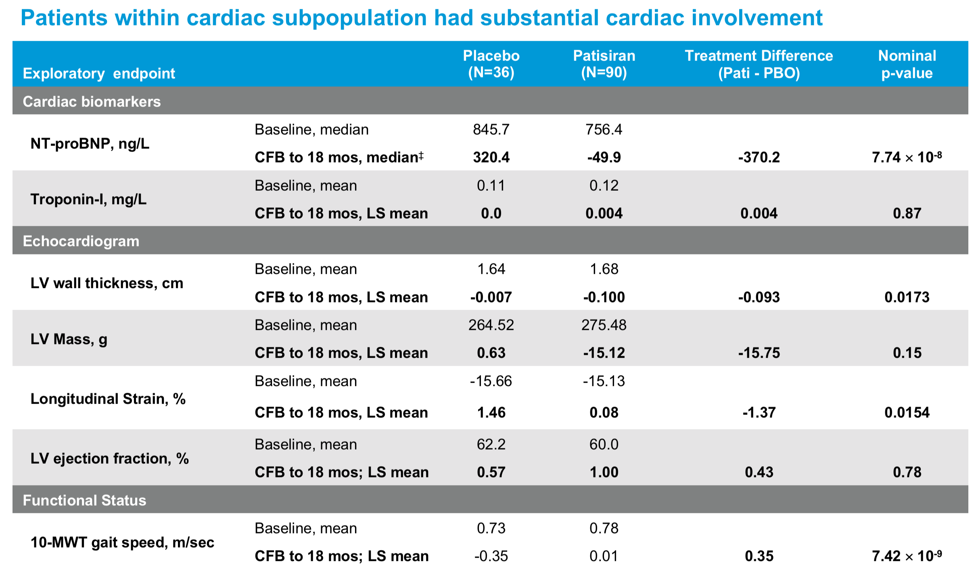
Subgruppe: Kardiomyopathie
Adams D et al. N Engl J Med 2018
Notes:
Patisiran treatment was also associated with better cardiac structure and function than placebo
*Pre-specified cardiac subpopulation: patients with evidence of pre-existing cardiac amyloid involvement at baseline without confounding medical conditions (i.e., patients with baseline left ventricular [LV] wall thickness ≥ 1.3 cm and no aortic valve disease or hypertension in medical history) Pati, patisiran; PBO, placebo; CFB, change from baseline ‡P-value based on changes in log-transformed data

Slide 27
ZUKUNFTSAUSBLICK
Geplante klinische Studien
neue TTR-Stabilisatoren ähnlich wie Vyndaqel
Onpattro für wild-type ATTR in Kombination mit Vyndaqel
Tegsedi in neuer Formulierung für wild-type ATTR in Kombination mit Vyndaqel

